Slide 1
Informatiounsversammlung vum Ministère fir Famill, Integratioun an d’Groussregioun fir d’Gemengen
Offer, Servicer an Instrumenter

Slide 2
Département de l’Intégration Vos contacts: Anne DAEMS Conny HEUERTZ 247 86530 247 85732 anne.daems@integration.etat.lu conny.heuertz@integration.etat.lu

Slide 3
Loi du vivre-ensemble interculturel
Loi du 23 août 2023 relative au vivre-ensemble interculturel et modifiant la loi modifiée du 8 mars 2017 sur la nationalité luxembourgeoise
Changement de paradigme: intégration vivre-ensemble
> 31.000 arrivées au Grand-Duché en 2022
Solde migratoire 2022: > 14.200 personnes
> 200.000 frontaliers au quotidien

Slide 4
La définition du vivre-ensemble interculturel
Le vivre-ensemble interculturel
processus participatif, dynamique et continu
permet à toutes les personnes résidant ou travaillant au Grand-Duché de Luxembourg de vivre, de travailler et de décider ensemble
Ce concept
repose sur le respect mutuel, la tolérance, la solidarité, la cohésion sociale, ainsi que la lutte contre le racisme et toute forme de discrimination.
reconnaît la diversité comme un enrichissement pour le développement d'une société interculturelle.

Slide 5
Les instruments du vivre-ensemble interculturel
le vivre-ensemble interculturel est mis en œuvre par le biais des quatre instruments suivants :
vivre-ensemble interculturel
« plan d’action national »
le plan d’action national du vivre-ensemble interculturel
« programme »
le programme du vivre-ensemble interculturel
« pacte communal »
le pacte communal du vivre-ensemble interculturel
« pacte citoyen »
le pacte citoyen du vivre-ensemble interculturel

Slide 6
Les organes du vivre-ensemble interculturel
La Commission consultative communale du vivre-ensemble interculturel (CVEI)
Travailleurs transfrontaliers peuvent participer
Composition et fonctionnement sont fixés par ROI
Le Conseil supérieur du vivre-ensemble interculturel
14 membres sont nommés par le ministre
16 membres sont élus par les membres des CVEI

Slide 7
Le pacte communal du vivre-ensemble interculturel
Accompagnement des communes par des conseillers au vivre-ensemble interculturel
Subvention allouée sur demande aux communes pour les frais d’un coordinateur pacte communal, qui est soit
un fonctionnaire ou un employé communal,
soit un coordinateur pacte communal externe.
Subvention plafonnée à 30 000 euros par année et par commune

Slide 8
Subventions
Subventions
aux communes signataires du pacte communal
subvention annuelle : versée, sur demande, pour couvrir les frais de mise en œuvre du pacte communal
subvention annuelle de 5 euros pour chaque personne résidant ou travaillant dans la commune qui est adhérent au pacte citoyen au 31 décembre. La subvention est versée à la commune au premier trimestre de l’année consécutive
8 000 euros pour les communes dont les conseils communaux sont composés d’au moins 17 conseillers communaux
3 000 euros pour communes dont les conseils communaux sont composés de 7, 9 ou 11 conseillers communaux
5 000 euros pour les communes dont les conseils communaux sont composés de 13 ou 15 conseillers communaux

Slide 9
Département de l’intégration Anne DAEMS 247 86530 anne.daems@integration.etat.lu
Merci pour votre attention!

Slide 10
Division Personnes âgées Votre contact: Anne Masotti 247 8 6599 anne.masotti@fm.etat.lu

Slide 11
Wat ass ee Club Senior/Club Aktiv Plus?
Eng Aktivitéit, déi sech un (eeler) Mënsche riicht, déi aktiv, autonom an Deel vun der Gesellschaft bleiwe wëllen.
Eng professionell Ulafstell fir Informatioun, Berodung, Begleedung an Orientéierung fir Senioren
Ee wichtege Partner an der Ëmsetzung vun der Politik fir eeler Leit, souwuel um nationalen Niveau wéi um Niveau vun de Gemengen

Slide 12
Missiounen
Promotioun vum Active Ageing:
fir sou laang wéi méiglech kierperlech a mental fit a gesond ze bleiwen, nom Motto: “adding life to years”
Préventioun vun der sozialer Isolatioun:
fir net an e Lach ze falen, z.B. wann een an d’Pensioun geet, de Partner verléiert oder d’Kanner d’Elterenhaus verloossen

Slide 13
Eng villfälteg an ugepassten Offer :
Fräizäit-, Sports- a kulturell Aktivitéiten:
Vun Alpakawanderung bis Zumba, Ausflich, Visitten a Reesen, Musée, Theater, Cabaret, ...
Gesellegkeet a Gemittlechkeet:
Mëttesdësch, Gesellschaftsspiller, Poteren, Keelen a Pétanque, Musek a Gesang, Single Events...
Weiderbildung a Lifelong Learning
Konferenzen a Seminairen, Sproochecoursen, Kreativ- a Konschtatelieren, Gediechtnestraining,...

Slide 14
Eng villfälteg an ugepassten Offer:
Informatioun, Berodung an Orientéierung:
En oppent Ouer, individuell Gespréicher, Informatiounen iwwert Déngschter fir Senioren, Grousseltereschoul, ...
Partizipatioun a Benevolat:
Sech engagéiere fir en Deel vun der Gesellschaft ze sinn, seng Erfarongen a seng Zäit deelen…
Sozial, intergenerationell a multikulturell Projeten:
Fir de gudden Zweck strécken, heekelen, zëmmeren, sangen, Zäit schenken, zesumme kachen...

Slide 15
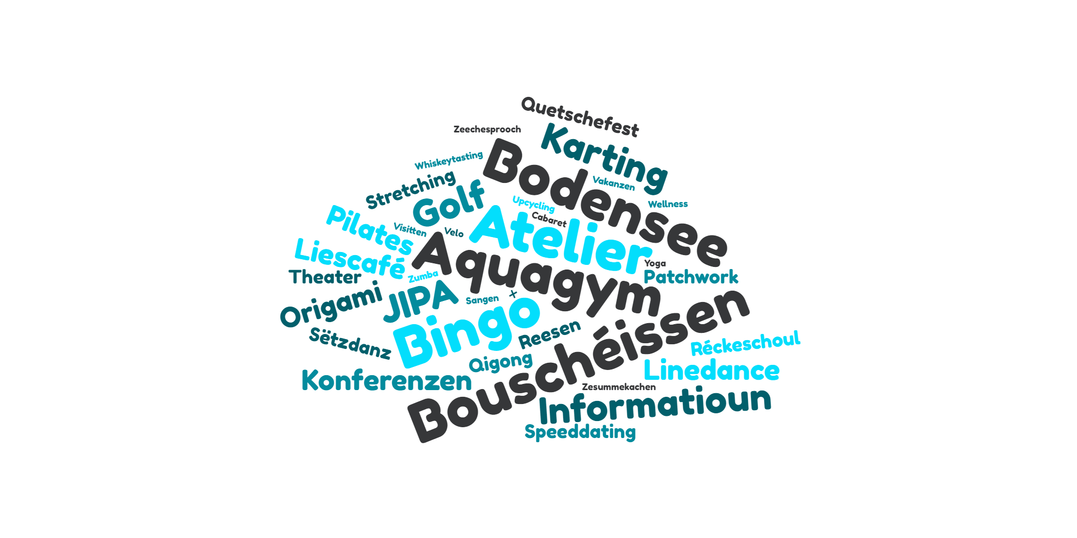
An nach vill méi...

Slide 16
Funktionnement
Conventioun tëscht dem Ministère, engem Gestionnaire an enger oder méi Gemengen
Partizipatioun vum Staat: 87% vun de konventionéierte Posten + 10.000€ frais de Fonctionnement
Partizipatioun vun de Gemengen: 13% vun de konventionéierte Posten + finanziell, logistesch an infrastrukturell Ënnerstëtzung
Reegelméissege Suivi duerch 2 järlech Plattformen mat de Gemengen, dem Gestionnaire an dem Ministère

Slide 17
Plus-Value vu sou engem Club?
Ee Club Senior/Club Aktiv Plus
besteet aus enger professioneller Equipe
mat engem oppenen Ouer fir d’Suergen, d’Bedierfnisser mä och d’Interessie vun de Senioren
schafft regional, vernetzt a baut Brécken
ergänzt bestoend Offeren => ee Partner, kee Rival
gëtt e wäertvolle Retour un d’Gemengen.

Slide 18
Wéi schafft de Club?
De Chargé de direction a seng Equipe:
Plangen, organiséieren an encadréieren d’Aktivitéiten
Empfänken an informéieren d’Clients am Club wéi och ausserhalb
Schaffen am Reseau mat de Gemengen, de Kommissiounen an anere Veräiner a Clibb
D’Aktivitéite fanne statt:
Souwuel am Club wéi a Lokalitéite vun de Gemengen

Slide 19
De Reseau an e puer Zuelen
Stand 01.09.23:
22 konventionéiert Club Senioren
81 Gemengen
12 Gestionnaire
Ronn 79 konventionéiert ETP (+ Bénévole, Vacatairen, asw.)
All Club ass verschidden a passt sech senge Clienten, senge Gemengen a sengem Ëmfeld un

Slide 20
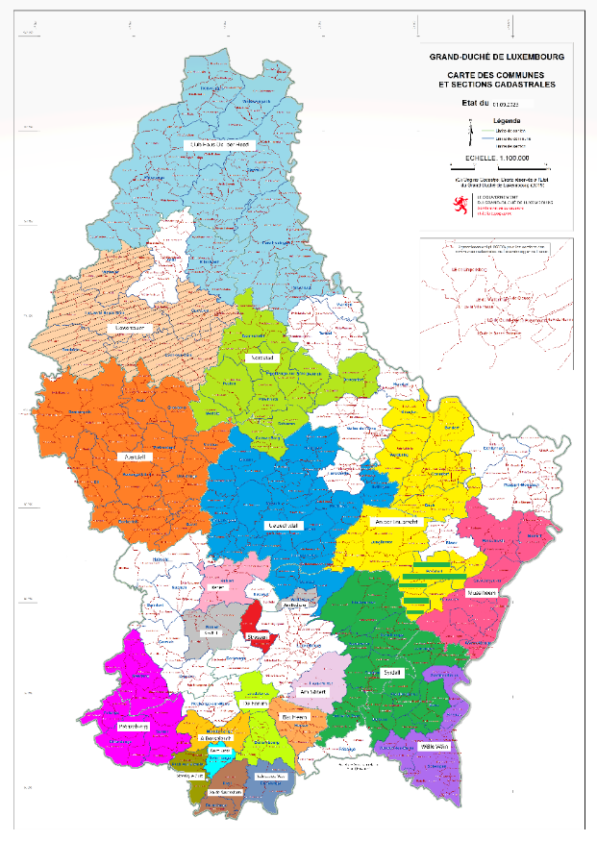
Ass Är Gemeng och derbäi?

Slide 21
Dir hutt nach kee Club Senior/Aktiv Plus?
Besteet e Bedierfnis/eng Nofro an Ärer Regioun?
Denkt regional an huelt Nopeschgemenge mat u Bord.
Wat fir ee Gestionnaire passt bei Iech?
Schafft ee Projet mateneen aus.
Frot en Agrément beim Familljeministère un.
Eng Conventioun ronnt d’Prozedur of.

Slide 22
Dir hutt ewell ee Club Senior/Aktiv Plus?
Ënnerstëtzt weiderhin de Club a seng Equipe:
Implizéiert de Club a seng Cliente am Gemengeliewen.
Gräift op hiert Wëssen an hier Kompetenzen zréck.
Stellt hinne Raimlechkeeten zur Verfügung.
Maacht Reklamm an Ärem Buet an op Ärer Internetsäit.
Schéckt ee Vertrieder an d’Plattformen.

Slide 23
Merci! Division Personnes âgées Votre contact: Anne Masotti 247 8 6599 anne.masotti@fm.etat.lu

Slide 24
Fonds National de Solidarité Votre contact: Luc Ricciardi 49 10 81 - 332 luc.ricciardi@secu.lu

Slide 25
Le FNS est un établissement public sous la tutelle du Ministre de la Famille et de l’Intégration employant actuellement 115 agents

Slide 26
Notre mission?

Slide 27
Prestations
REVIS
RPGH
Acc.
géro.
Forfait
d’éduc.
Alloc. vie chère
Pension
Alim.

Slide 28
Prestations
Le système des prestations sociales ne peut porter ses fruits que s’il est réellement utilisé…
…aujourd’hui il est donc impératif de combattre le non-recours.

Slide 29
Communication
Une communication…
…et une information de qualité.

Slide 30
Communication
La communication: une des clés
Site internet FNS.lu plus lisible, plus complet et plus accueillant
Formations adaptées aux besoins spécifiques des acteurs du terrain
Simulateur de calcul en ligne pour REVIS et Allocation vie chère (projet)
Nouveau dépliant REVIS en collaboration avec l’ADEM et l’ONIS (projet)

Slide 31
Disponibilité
Combattre les préjugés circulant autour des prestations sociales
En cas de doute sur les droits à une prestation, sur les conditions d’octroi et/ou de remboursement, n’hésitez pas à diriger vos citoyens vers le FNS ou contactez-nous vous-même.

Slide 32
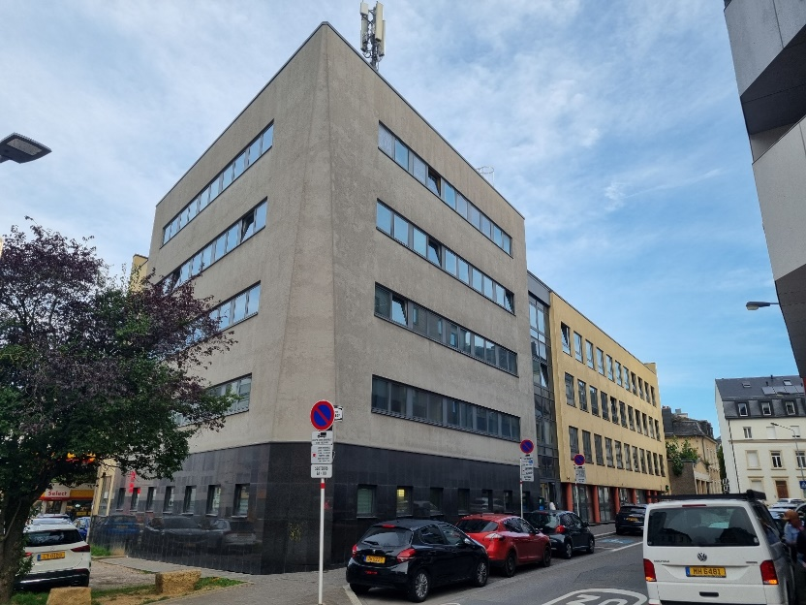
Disponibilité
Où nous trouver?
8-10, rue de la fonderie
L-1531 Luxembourg

Slide 33
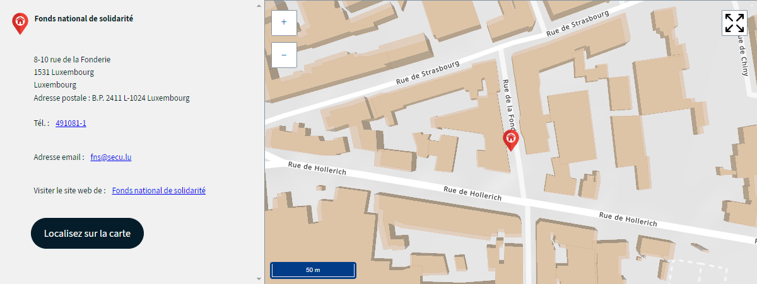
Disponibilité

Slide 34
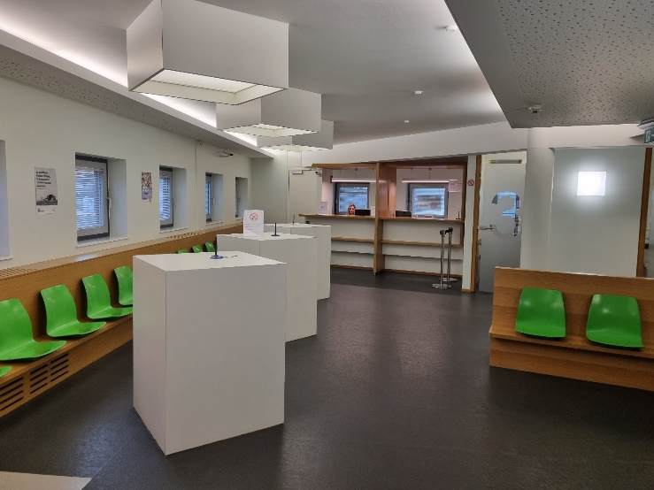
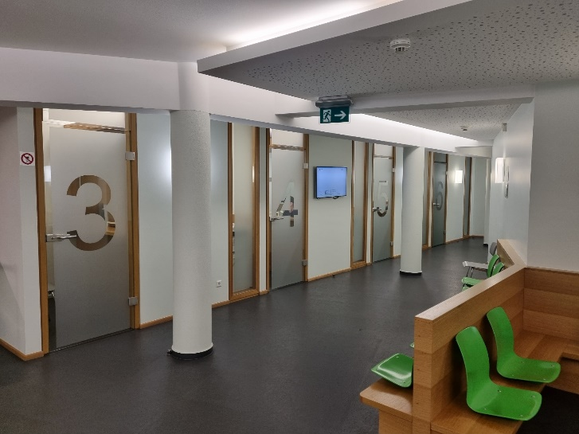
Disponibilité
Heures d’ouverture au public
08h30-11h30 du lundi au vendredi

Slide 35
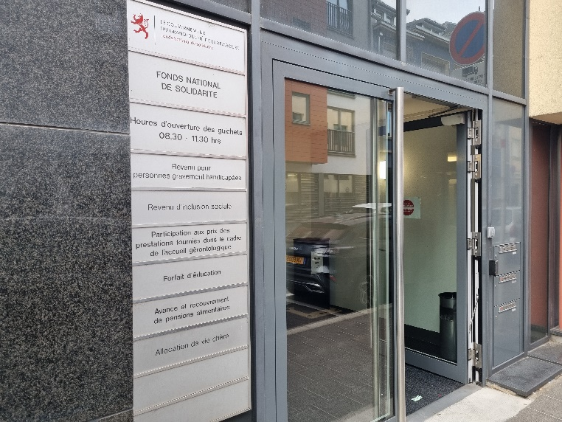
Disponibilité
Comment nous joindre?
Tel: 49 10 81 -1
fns@secu.lu
Site: FNS.lu

Slide 36
Allocation de vie chère
La coopération avec les administrations communales en vue d’une simplification administrative
Envoi systématique du formulaire actualisé de l’allocation vie chère aux anciens bénéficiaires grâce à la transmission des données au FNS (en considération de l’unité de logement)
Possibilité de transmission des listes de bénéficiaires de l’allocation vie chère et/ou prime énergie aux adm. comm. sur demande

Slide 37
Allocation de vie chère
Date limite d’introduction des demande d’allocation vie chère et/ou prime énergie:
31.10.2023

Slide 38
Merci pour votre attention! Fonds national de solidarité Luc Ricciardi 40 10 81 - 332 luc.ricciardi@secu.lu

Slide 39
Office national d’inclusion sociale Votre contact: Christian Bintener 247 8 3636 christian.bintener@onis.etat.lu onis.gouvernement.lu

Slide 40
Loi REVIS et mesures d’activation
Loi modifiée du 28 juillet 2018 relative au revenu d'inclusion sociale (Loi REVIS)
« Confère des moyens d’existence de base associés à des mesures d’activation »
Agents régionaux d’inclusion sociale (ARIS)
80 agents publics, intégrés dans les Offices sociaux
Office national d’inclusion sociale (ONIS)
5900 bénéficiaires adultes en âge de travailler
Projet d’activation sociale et professionelle

Slide 41
Loi REVIS et mesures d’activation
Mesures d’activation
Mesures de stabilisation ou de préparation
Travaux d’utilité collective (TUC)
auprès de l’Etat, communes, établissements publics, les établissements d'utilité publique, associations
1580 en cours
modalités pratiques retenues sur convention d’activation signée entre le bénéficiaire, l’organisme d’affectation et l’ONIS

Slide 42
TUC auprès des communes
Situation actuelle
130 mesures TUC en cours auprès de 20 communes
Domaines variés
Ouvrier polyvalent
Nettoyage
Entretien espaces verts, parcs, voirie et terrains de sport
Accompagnateurs (Navette, Ruffbus, Pedibus)
Aide éducateur (maisons relais)
Accueil et appui administratif

Slide 43
TUC auprès des communes
Avantages pour les citoyens bénéficiaires
Développement et preuve de l’employabilité
Inclusion et création d’un nouveau réseau social
Possibilité de rester en activité
Revenu supplémentaire
Indemnisé à hauteur du salaire social minimum non qualifié
Immunisation partielle pour calcul d’un complément éventuel
Non remboursable
Carrière d’assurance pension

Slide 44
TUC auprès des communes
Avantages pour les organismes d’affectation
Contribution à l’inclusion des citoyens
Renforcement d’équipes permettant travaux et services supplémentaires
Pas de frais de personnel pour ressource supplémentaire
Identification de candidats pour emplois communaux (aide à l’embauche existe)

Slide 45
TUC auprès des communes
Avantages pour les organismes d’affectation
Flexibilité
Tâches
Durée
Horaire
Début
Renouvelable
Fin prématurée
Adaptations

Slide 46
TUC auprès des communes
Responsabilité des organismes d’affectation
Proposer un encadrement adapté
Collaborer avec l’ARIS notamment pour évaluations
Gestion du temps de travail, présences et absences
Sécurité et santé au travail (possibilité d’aide financière)

Slide 47
TUC auprès des communes
Soutien aux organismes d’affectation
L’ARIS
Suivi régulier et disponibilité à proximité
Fixation des objectifs et évaluations
Démarches administratives
L’ONIS
Service « relations organismes » pour la gestion d’offres, conseil et échanges sur pratiques organisationnelles
Service « prestations » pour le calcul et l’attribution de l’allocation d’activation et autres charges et aides financières

Slide 48
TUC auprès d’autres acteurs
Autres acteurs communaux et partenaires
Syndicats d’initiative ou ententes touristiques
Syndicats intercommunaux
Établissements publics communaux
Associations conventionnées par les communes
Crèches, maisons relais, maison des jeunes, CIPA

Slide 49
TUC auprès d’autres acteurs
Associations actives au niveau
sportif, jeunesse
Jeunesse, seniors
social, inclusion
culturel
environnemental, touristique

Slide 50
Projets soutenus par les communes
Nouvel élan pour développer des projets dans les communes, pour promouvoir le vivre- ensemble et l’inclusion
Soutien par ONIS pour établir offres visant bénéficiaires REVIS
Soutien financier via appels à projets
Fonds social européen FSE+

Slide 51
Travaux d’utilité collective
Vivre l’inclusion
La diversité comme atout
Prochaines étapes
Documentation et offre de poste
Présentation par ONIS / ARIS auprès de l’administration communale ou auprès d’associations intéressées
Echange avec ONIS pour développer un projet

Slide 52
Merci pour votre attention! Office national d’inclusion sociale Votre contact: Christian Bintener 247 8 3636 christian.bintener@onis.etat.lu onis.gouvernement.lu

Slide 53
Division Personnes handicapées Votre contact: Magnus Koerfer Tel.: 247 83654 accessibilite@fm.etat.lu

Slide 54
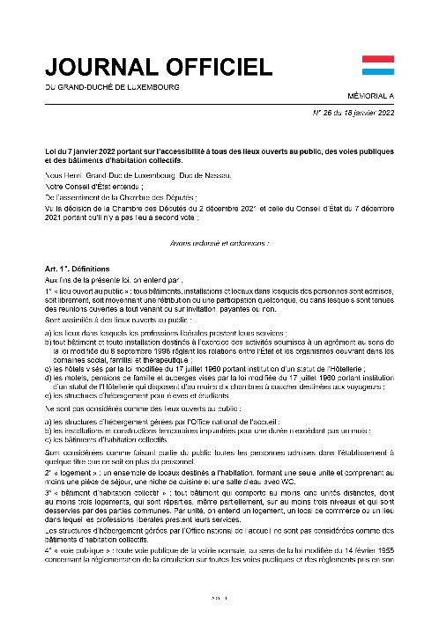
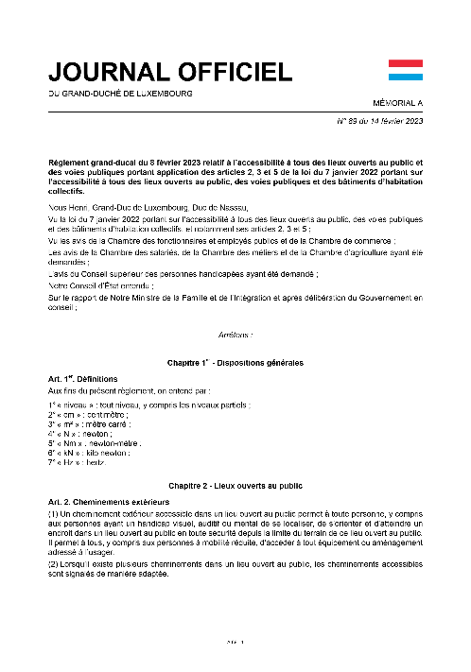
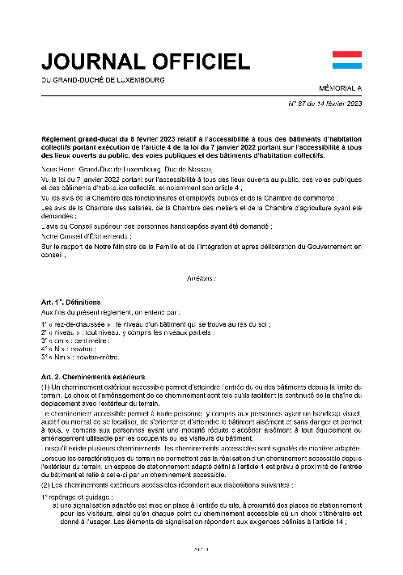
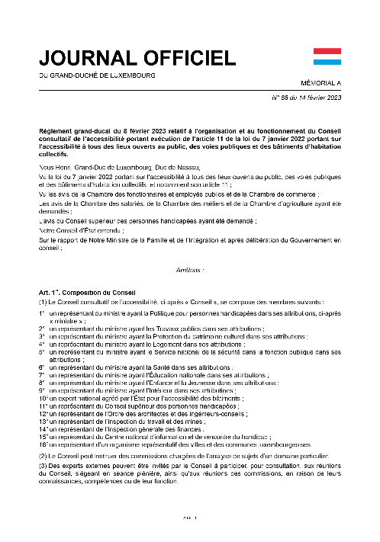
Nouvelle législation sur l’accessibilité
Une loi et trois règlements grand-ducaux

Slide 55
Nouvelle législation sur l’accessibilité
Une loi et trois règlements grand-ducaux
Loi du 7 janvier 2022 portant sur l’accessibilité à tous des lieux ouverts au public, des voies publiques et des bâtiments d’habitation collectifs
Règlement grand-ducal du 8 février 2023 relatif à l’accessibilité à tous des lieux ouverts au public et des voies publiques
Règlement grand-ducal du 8 février 2023 relatif à l’accessibilité à tous des bâtiments d’habitation collectifs
Règlement grand-ducal du 8 février 2023 relatif à l’organisation et au fonctionnement du Conseil consultatif de l’accessibilité

Slide 56
Nouvelle législation
Une toute nouvelle loi ?
Extension du champ d’application :
Lieu privé ou public
Nouvelles constructions et Bâtiments existants
Bâtiments d’habitation collectifs
Autres nouveautés :
Aides financières
Conseil consultatif de l’accessibilité
Solutions d’effet équivalent
Aménagements raisonnables
Sanctions pénales

Slide 57
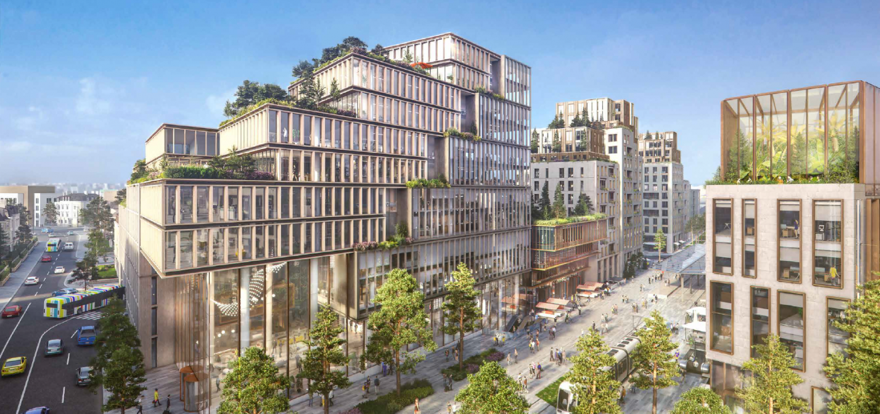
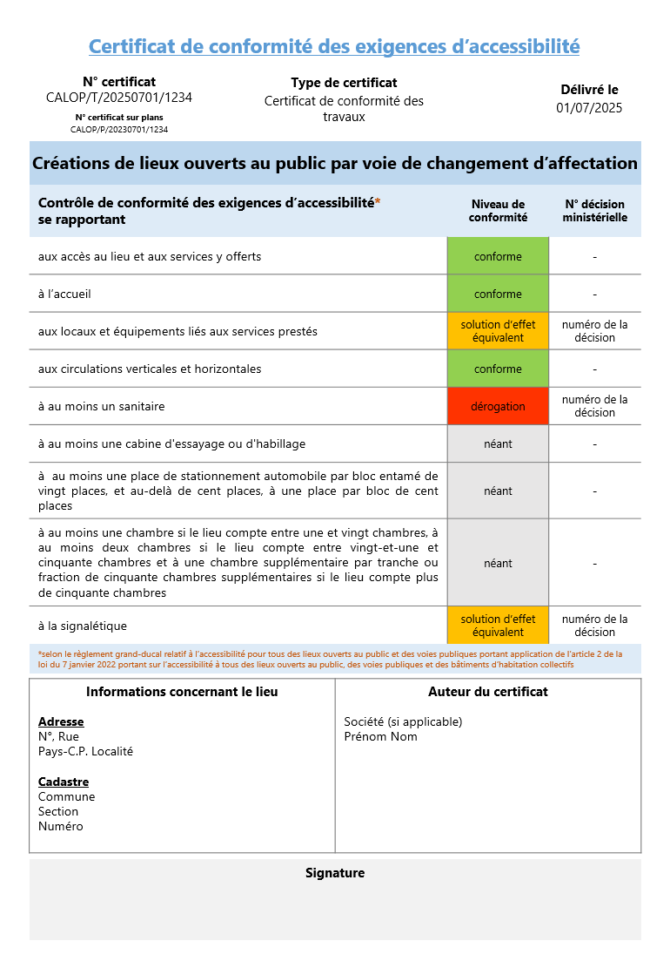
Nouvelles constructions
Lieux ouverts au public – Bâtiments d’habitation collectifs – Voies publiques
Mairie
Résidence
Transport
Centre culturel
Eglise
Château
Ecole
Crèche
Ecole de musique
Hall omnisports
Toilettes publiques
Aire de jeux
© Ville de Luxembourg

Slide 58
Nouvelles constructions
Lieux ouverts au public – Bâtiments d’habitation collectifs – Voies publiques
Mairie
Résidence
Transport
Centre culturel
Eglise
Château
Ecole
Crèche
Ecole de musique
Hall omnisports
Toilettes publiques
Aire de jeux
Toute nouvelle construction doit être accessible conformément à la nouvelle loi.
Depuis le 1er juillet 2023, chaque demande « autorisation de construire » doit être obligatoirement accompagnée d’un certificat de conformité des exigences d’accessibilité.
La mise en œuvre des exigences d’accessibilité peut également se faire par d’autres moyens. Dans ces cas, une demande de solution d’effet équivalent doit être introduite auprès du ministère.
© Ville de Luxembourg

Slide 59
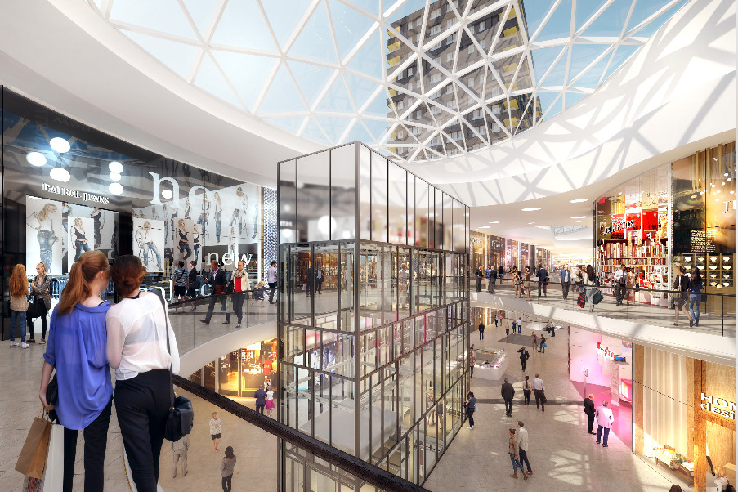
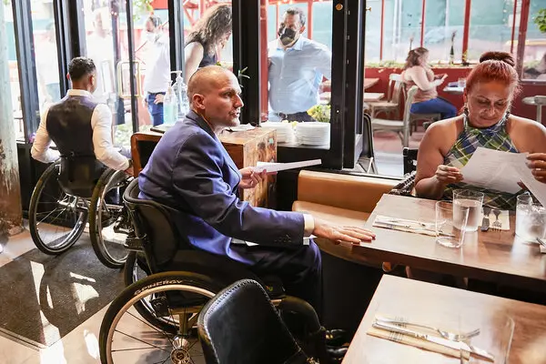
Nouvelles constructions
Lieux ouverts au public – Bâtiments d’habitation collectifs – Voies publiques
Mairie
Résidence
Transport
Centre culturel
Eglise
Château
Ecole
Crèche
Ecole de musique
Hall omnisports
Toilettes publiques
Aire de jeux
© Fabeck Architectes
© New York Times

Slide 60
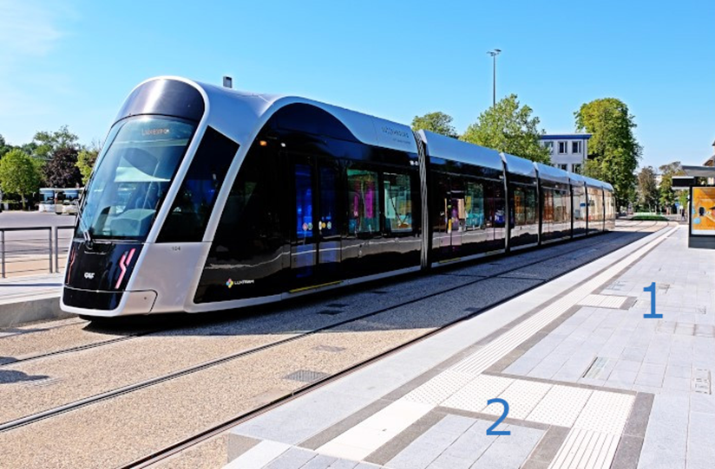
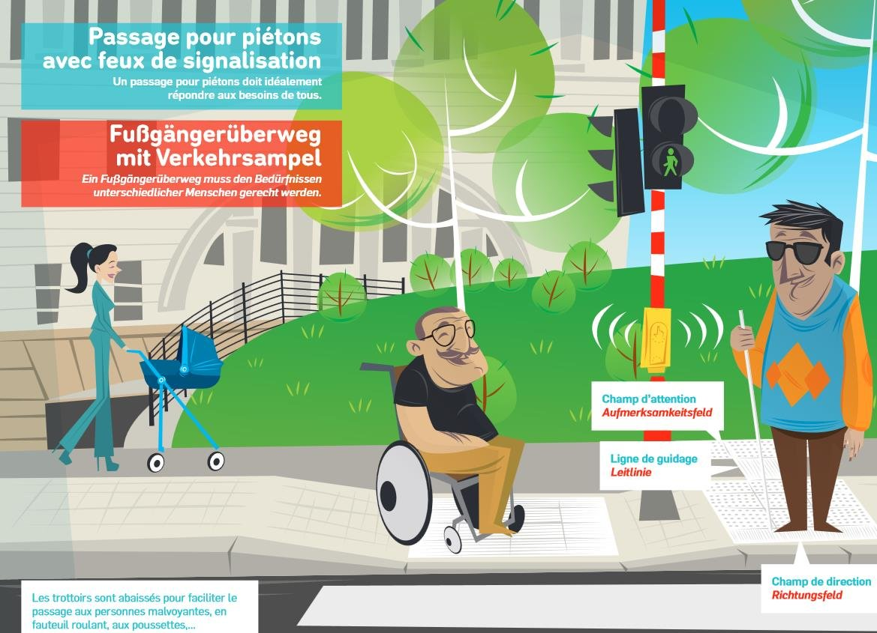
Nouvelles constructions
Lieux ouverts au public – Bâtiments d’habitation collectifs – Voies publiques
Mairie
Résidence
Transport
Centre culturel
Eglise
Château
Ecole
Crèche
Ecole de musique
Hall omnisports
Toilettes publiques
Aire de jeux
© ADAPTH
© Ville de Luxembourg

Slide 61
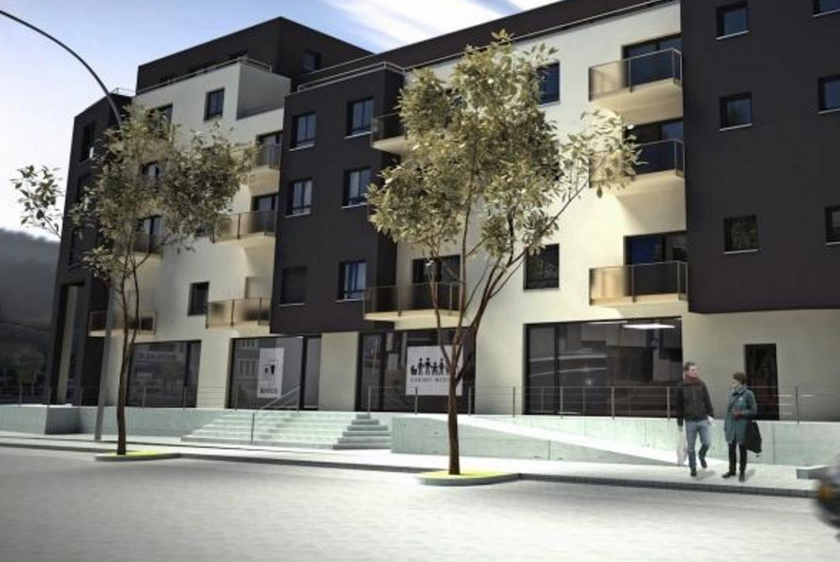
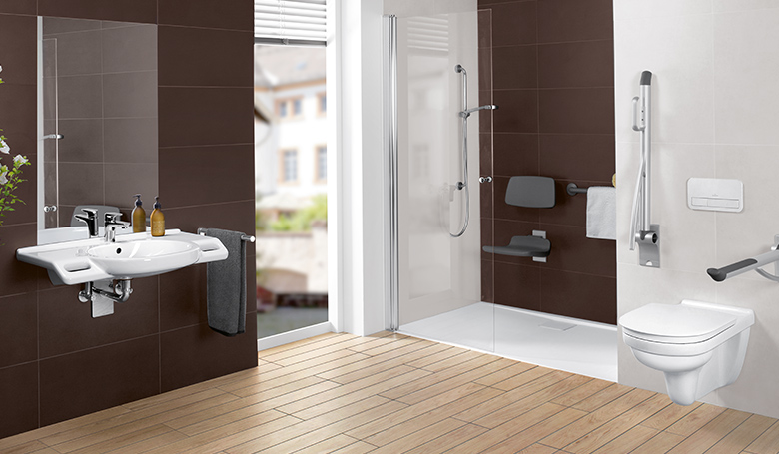
Nouvelles constructions
Lieux ouverts au public – Bâtiments d’habitation collectifs – Voies publiques
Mairie
Résidence
Transport
Centre culturel
Eglise
Château
Ecole
Crèche
Ecole de musique
Hall omnisports
Toilettes publiques
Aire de jeux
© Bureau Immobilier Feltes
© Villeroy & Boch

Slide 62
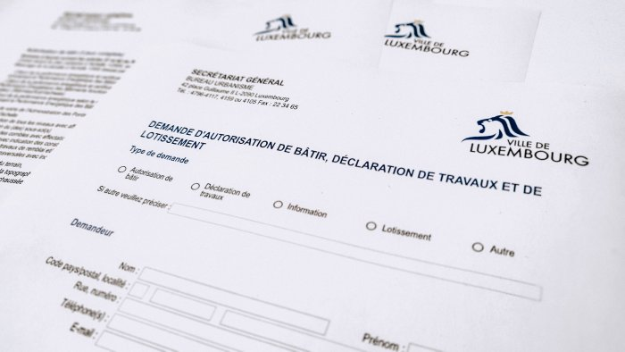
Nouvelles constructions
© Ville de Luxembourg
toute demande d’autorisation des travaux pour les constructions concernés contient un certificat de conformité des plans à joindre à la demande d’autorisation

Slide 63
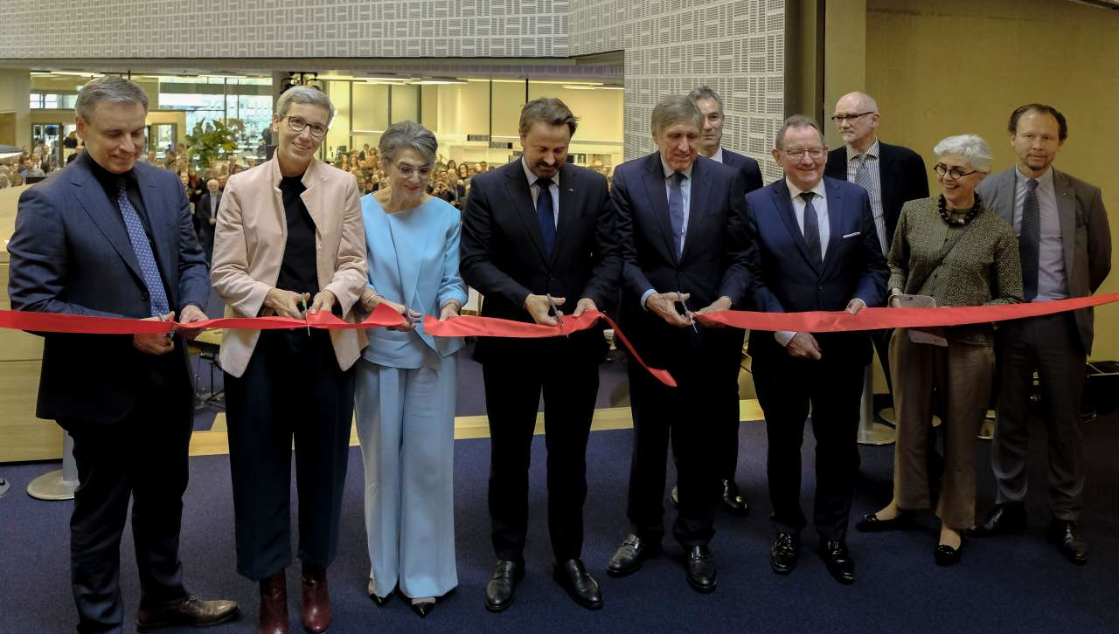
Nouvelles constructions
© BnL
un certificat de conformité des travaux atteste le respect des exigences d’accessibilité après achèvement des travaux.

Slide 64
Contrôleurs techniques en accessibilité
1
2
3
4
Professionnels agréés par le Ministère ayant suivi une formation complémentaire | Architectes/ingénieurs-conseils membres de l’OAI | Fonctionnaires d’Etat ou communaux | Sociétés agréées
introduire la démarche
MIFA : Demande d'autorisation d'exercer en tant que contrôleur technique en accessibilité
MIFA : Demande d'agrément en tant que service de contrôle technique en accessibilité
Dès que la demande est validée, les contrôleurs recevront un accès à leur espace certifié afin d’établir les certificats de conformité en accessibilité par le biais d’une démarche MyGuichet
MIFA : Etablissement d'un certificat de conformité

Slide 65
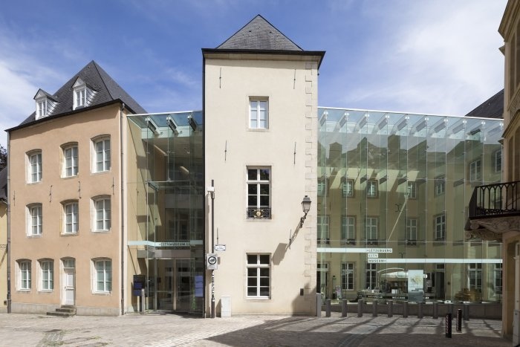
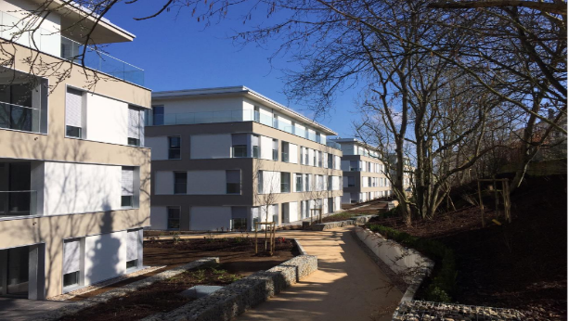
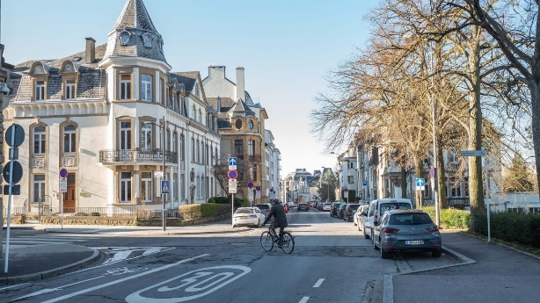
Constructions existantes
1
2
3
Lieux ouverts au public | Bâtiments d’habitation collectifs | Voies publiques
© Ville de Luxembourg
© Ville de Luxembourg
© Ville de Luxembourg
Mise en conformité avant le 1er janvier 2032
Les bâtiments d’habitation collectifs existants ne sont pas affectés par la nouvelle législation
Mais, la mise en conformité d’un lieu ouvert au public situé dans un bâtiment d’habitation collectif est à réaliser sous réserve de l’accord des copropriétaires
Les voies publiques existantes ne sont pas affectées par la nouvelle législation sauf pour des transformations importantes

Slide 66
Constructions existantes
Le responsable des travaux peut demander une aide financière pour la mise en conformité auprès du ministre : (i) 50% des coûts (ii) Maximum 24.000€ hTVA
Une demande de dérogation pour une construction existante peut être accordée par le ministre si une des conditions suivantes est remplie : (1) Impossibilité technique (2) Charge disproportionnée (3) Préservation du patrimoine
La mise en œuvre des exigences d’accessibilité peut également se faire par d’autres moyens. Dans ces cas, une demande de solution d’effet équivalent doit être introduite auprès du ministre.

Slide 67
Démarches via MyGuichet
Demande d’aide financière
Demande d’aménagement raisonnable
Demande de dérogation et solution d’effet équivalent
Demande d’agrément en tant que contrôleur technique en accessibilité
Demande d’établissement d’un Certificat de conformité
Notes:
All déi Demarchë souwéi eng Demande fir eng finanziell Ënnerstëtzung kënnen op MyGuichet ugefrot ginn. All Demande gëtt automatesch un de Familljeministère weidergeleet an traitéiert. Et brauch een also keng Pabeiere auszefëllen a per Courrier ze schécken. Zäit bis datt eng Äntwert kënnt gëtt esou kuerz gehalen. Aner Virdeeler vum MyGuichet sinn, datt de Bierger an de Professionelle Formulaire op Basis vu sengem Profil proposéiert krit an och Pièce gefrot gëtt, déi bei sengem Profil passen. Esou gi Feeler an Oubli’en verhënnert, wat rëm eng Kéier Zäit spuert.

Slide 68
Dates clés pour la nouvelle législation
1er juillet 2023
Conformité obligatoire des plans
Dès 1er juillet 2023
Conformité des travaux de mise en accessibilité
1er jan. 2032
Certificat de conformité
1. Autorisation de construire
Nouvelles constructions
Lieux ouverts au public
Voies publiques
Bâtiments d’habitation collectifs
Transformation importante
Voies publiques
2. Certificats de conformité Lieux ouverts au public existants
après achèvement des travaux: registre auprès du ministère avec certificats
3. Certificats de conformité
- Lieux ouverts au public existants ou situés dans cadre bâti existant
68

Slide 69
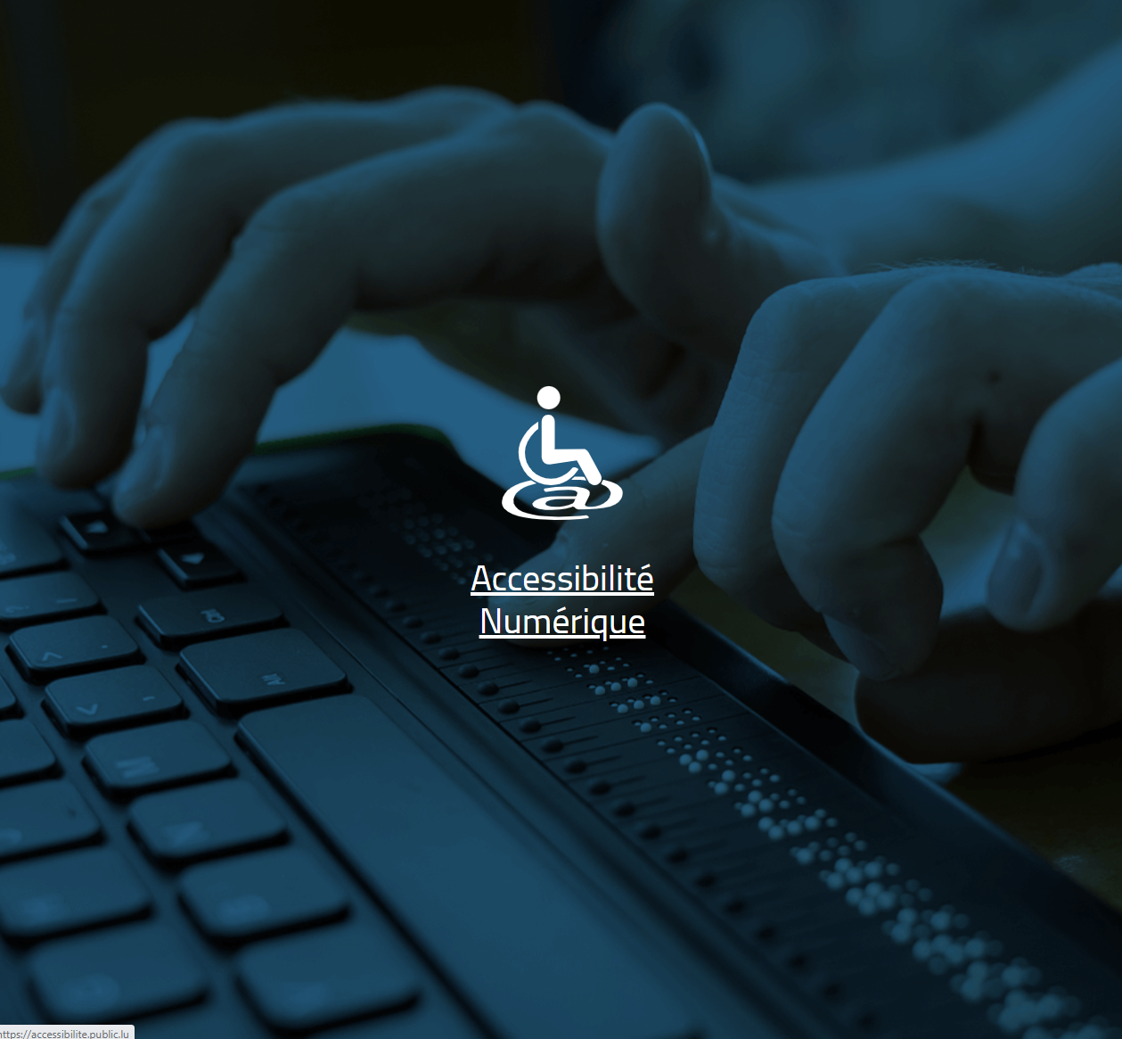
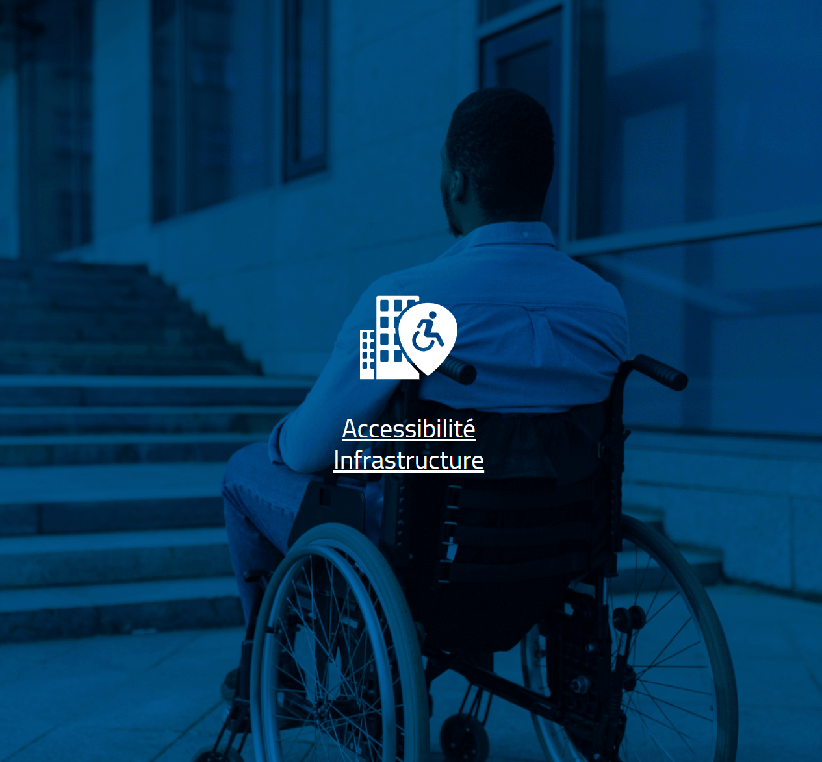
Site web – www.accessibilite.lu
Briser les barrières.
Bâtir ensemble un monde accessible et durable.
Démarches en ligne
Liste des contrôleurs techniques en accessibilité
Formations
Boîte à outils

Slide 70
Merci pour votre attention! Division Personnes handicapées Votre contact: Magnus Koerfer Tel.: 247 83654 accessibilite@fm.etat.lu

